Slide 1
BUZZER
Eduardo Vasti , Gabriel Barbosa, Yan Carvalho

Slide 2
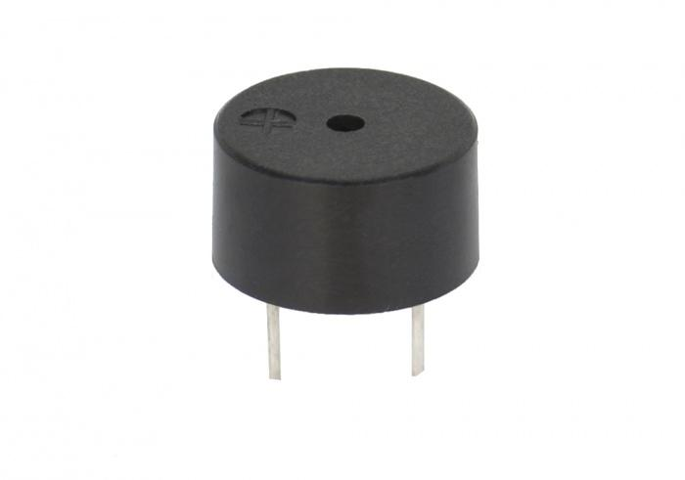
O que é ?
Componente de Metal
Formado por 3 camadas (2 metal e 1 cristal piezoelétrico)
Emite sons de acordo com a frequência

Slide 3
Exemplo de uso
Alarmes de Carros
Placas de Computadores
Músicas

Slide 4
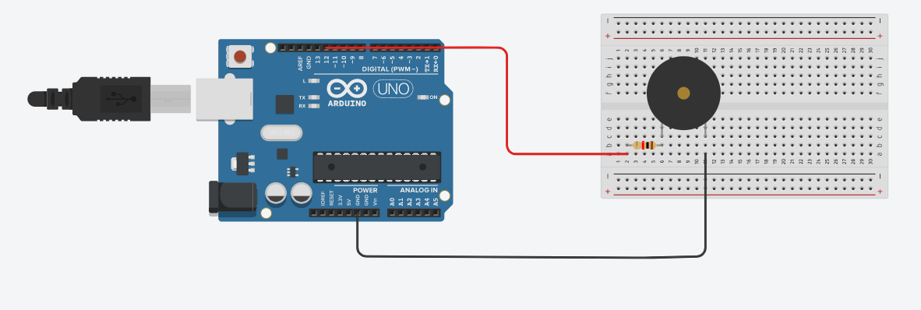
Ligação

Slide 5
Code
const int buzzer = 8;
void setup() {
pinMode(buzzer,OUTPUT);
}

Slide 6
Code
void loop() {
/* Ligamos o buzzer com uma frequencia de 1500hz*/
tone(buzzer,1500);
delay(1000);
/*Delay 1 segundo*/
noTone(buzzer);
/*Desligamos o Buzzer*/
delay(1000);
/*Esperamos um segundo para finalizar o método*/
}

Slide 7
Github
goo.gl/YfzvSB

